Slide 1
ARP ANDDRESS RESOLUTION PROTOCOL
protocolo de resolución de direcciones

Slide 2
Que es el protocolo ARP?
Es un protocolo muy importante ya que se encarga de vincular una dirección Mac o dirección física(la que identifica la tarjeta de red de un equipo)
con una dirección IP (el número que se le asigna a un equipo dentro de una red la cual puede ser pública o privada)).

Slide 3
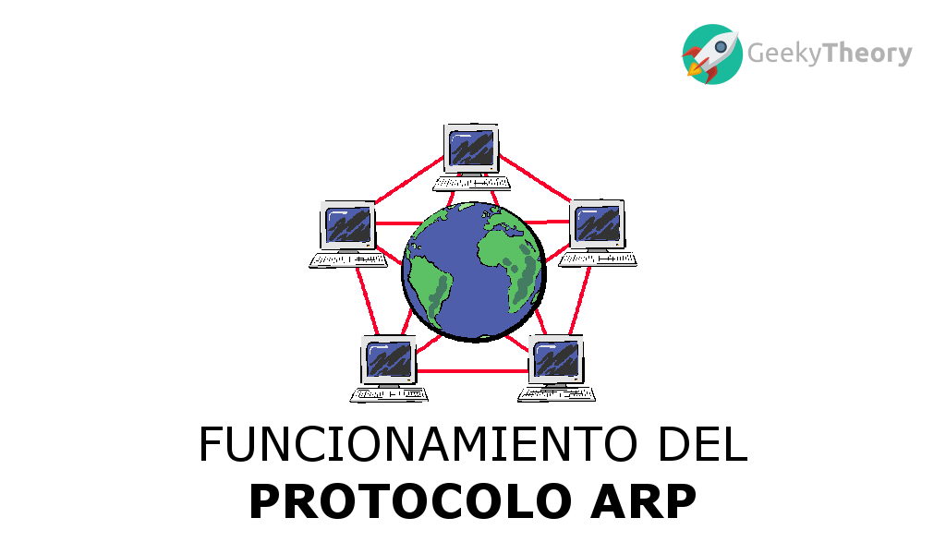
Funcionamiento
este protocolo se encarga de permitir que un dispositivo conectado a una red pueda obtener la ruta de otro equipo conectado a esa misma red.
a grandes rasgos lo que hace este protocolo es traducir para que los sistemas puedan reconocerse entre sí, ya que la longitud de las conexiones IP y MAC son diferentes
ya que la IP es de 32 bits y la segunda de 48bits

Slide 4
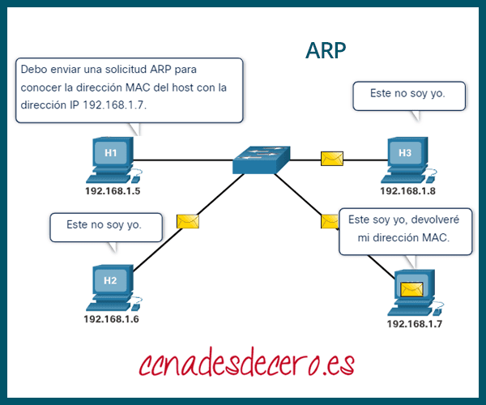
-sí tenemos un dispositivo conectado a la red, ese dispositivo para poder vincularse tiene que recibir una dirección IP única
esto es necesario para poder comunicarse e identificarse
-La puerta de enlace o hardware de una red va a permitir que los datos fluyan y va a solicitar a el protocolo ARP que encuentre una dirección MAC que coincida con esa dirección IP
esta información se almacena en el cache, por lo que ese paso se realiza la primera vez ahí, una vez ahí el cache ARP crea una tabla con las direcciones IP y MAC correspondiente
-Es decir que guarda en una tabla toda la información necesaria para que no sea necesario repetir el proceso, esta cache ARP no es infinita ya que tiene un tamaño limitado y las direcciones
solo se almacenan en la memoria durante un tiempo, para liberar espacio y evitar ataques cibernéticos que puedan robas o falsificar las direcciones

Slide 5
Los ataques más comunes que podemos encontrar son:
Spoofing, que se basan en enviar ARP falsos para asociar una dirección MAC de un atacante con una dirección IP, y así controlar y recopilar la información que se envía a través de una dirección IP
ataques DoS se encarga de sobre cargar el sistema con una gran cantidad de solicitudes que hacen que los servidores o redes no puedan responder con normalidad ,esto ocasiona que puedan llegar a efectuar ataques DDos

Slide 6
BIOGRAFIA:
https://www.redeszone.net/tutoriales/internet/que-es-protocolo-arp/
https://www.ionos.es/digitalguide/servidores/know-how/arp-resolucion-de-direcciones-en-la-red/
https://www.youtube.com/watch?v=BK_KQiX-W9k

